Slide 1
Ngôn Ngữ Lập Trình Python Biến, Từ Khóa, Định Danh, Kiểu Dữ Liệu

Slide 2
Nội Dung
Từ Khóa
Định Danh
Chú Thích
Biến
Nhập dữ liệu từ bàn phím/ Xuất dữ liệu
Câu lệnh / Khối lệnh
Toán Tử Trong Python
Kiếu số

Slide 3
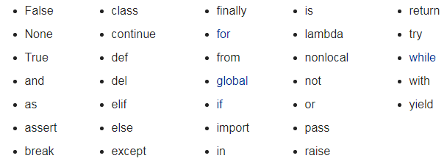
Từ Khóa Trong Python
Những từ chỉ dành riêng cho Python
Trong Python, ngoại trừ True, False và None được viết hoa ra thì các keyword khác đều được viết dưới dạng chữ thường, đây là điều bắt buộc.

Slide 4
Định Danh Trong Python
Định danh là tên được đặt cho các thực thể như class, function, biến,... trong Python. Nó giúp phân biệt thực thể này với thực thể khác.
Quy tắc viết định danh và vài tips cho định danh trong Python:
Định danh có thể là sự kết hợp giữa các chữ cái viết thường (từ a đến z) hoặc viết hoa (A đến Z) hoặc các số (từ 0 đến 9) hoăc dấu gạch dưới (_). Định danh hợp lệ sẽ giống như thế này: bien_1, tinh_tong_0_9, firstClass.
Định danh không thể bắt đầu bằng một chữ số, ví dụ 1bien là không hợp lệ, nhưng bien1 thì đúng.
Định danh phải khác các keyword. Bạn thử nhập and = 1 rồi chạy sẽ xuất hiện thông báo lỗi "SyntaxError: invalid syntax".
Python không hỗ trợ các ký tự đặc biệt như !, @, #, $, %,... trong định danh. Nếu cố tình gán các ký tự này trong định danh bạn cũng sẽ nhận được thông báo lỗi "SyntaxError: invalid syntax" hoặc "NameError:...“
Python là ngôn ngữ lập trình phân biệt chữ hoa, chữ thường, nghĩa là bien và Bien là không giống nhau.

Slide 5
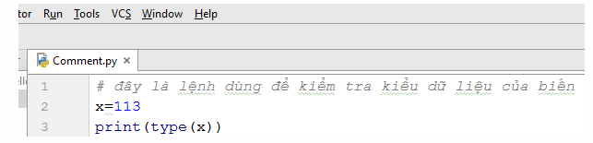
Chú Thích (comment)
Python sử dụng kí tự # để chú thích các đoạn code
Tất cả các nội dung sau kí tự # sẽ không được dịch

Slide 6
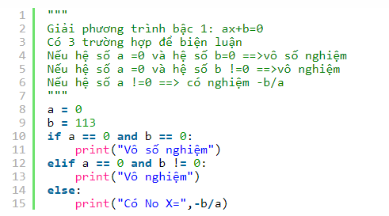
Chú Thích (comment)
Ghi chú nhiều dòng: Dùng “”” ””” (3 cặp nháy đôi) hoặc ”’ ”'(3 cập nháy đơn)

Slide 7
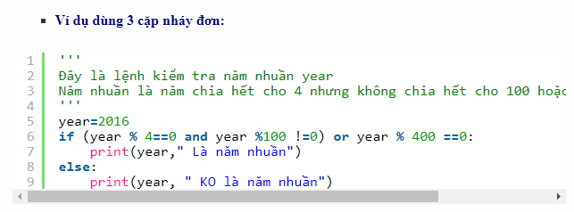
Chú Thích (comment)

Slide 8
Biến Trong Python
Một biến Python là một khu vực bộ nhớ được dành riêng để lưu trữ các giá trị.
Mỗi giá trị trong Python có một kiểu dữ liệu. Các kiểu dữ liệu khác nhau trong Python là
kiểu số (number)
kiểu danh sách (list)
kiểu bộ (tuple)
kiểu chuỗi (string)
kiểu từ điển (dictionary)
...

Slide 9
Biến trong Python
Biến trong python:
Có tên, phân biệt chữ hoa/thường
Không cần khai báo trước
Không cần chỉ ra kiểu dữ liệu
Có thể thay đổi sang kiểu dữ liệu khác
Nên gán giá trị ngay khi bắt đầu xuất hiện
Không được trùng với từ khóa
Cách khai báo và sử dụng biến
Vi du : n = 12 # biến n là kiểu nguyên
n = n + 0.1 # biến n chuyển sang kiểu thực
print(n)

Slide 10
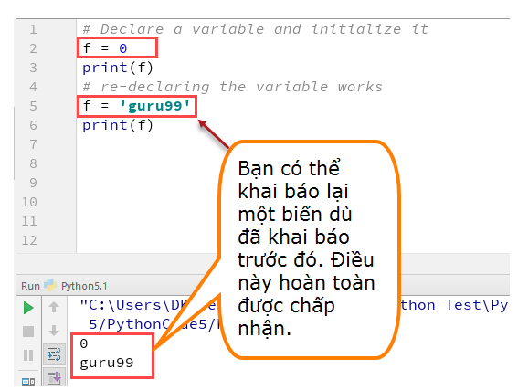
Biến trong Python

Slide 11
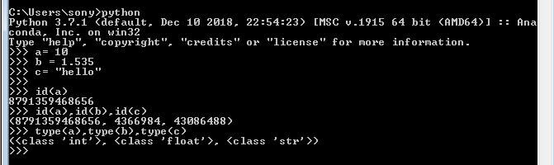
Biến trong Python
Tất cả mọi biến trong python đều là các đối tượng, vì thế nó có kiểu (type) và vị trí trong bộ nhớ (id)

Slide 12
Biến trong Python
Gán nhiều giá trị:
Trong Python bạn có thể thực hiện gán nhiều giá trị trong một lệnh như sau:
s, x, f = “Vang", 3, 5.5
Nếu muốn gán giá trị giống nhau cho nhiều biến thì có thể viết lệnh như sau:
s, x, f = 3

Slide 13
Biến trong Python
Biến toàn cục và biến cục bộ
Trong Python khi bạn muốn sử dụng cùng một biến cho toàn bộ chương trình hoặc mô-đun, bạn cần khai báo nó dưới dạng biến toàn cục.
Trường hợp bạn muốn sử dụng biến trong một hàm hoặc phương thức cụ thể, bạn hãy sử dụng biến cục bộ.

Slide 14
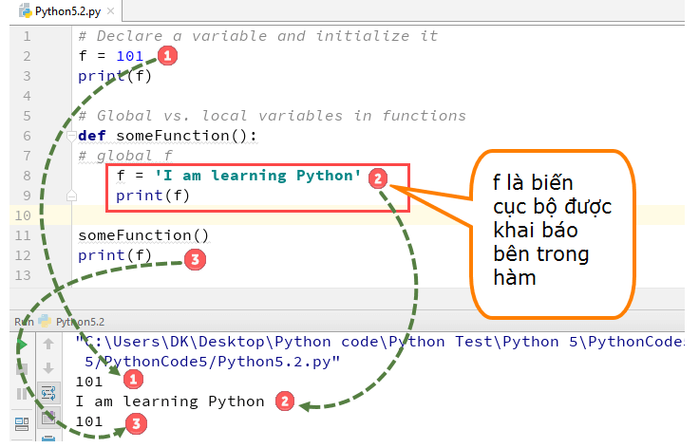
Biến trong Python
# Declare a variable and initialize it
f = 101
print(f)
# Global vs. local variables in functions
def someFunction():
f = 'I am learning Python'
print(f)
someFunction()
print(f)

Slide 15
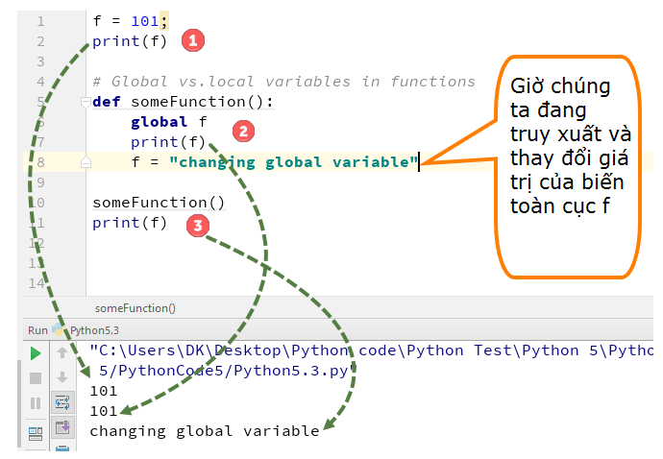
Biến trong Python
global f

Slide 16
Biến trong Python
Dữ liệu kiểu chuỗi rất quan trọng trong lập trình python
Khai báo dữ liệu kiểu chuỗi có thể nằm bên trong cặp nháy đơn ('), hoặc nháy kép (") hoặc 3 dấu nháy kép liên tiếp (""")
Ví dụ:
S_name= ‘AN’
# chuỗi trong nó có chứa dấu nháy đơn
S_sentence = “ Hello Hello"
# chuỗi có nôi dung nằm trên 2 dòng
S_twoline= """This string has
multiple lines in it"""

Slide 17
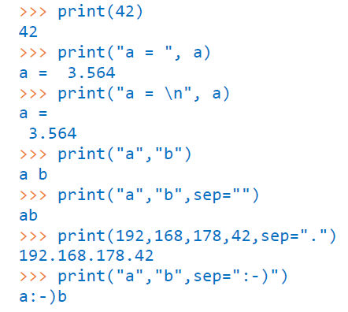
Xuất Dữ Liệu
Sử dụng hàm print để in dữ liệu ra màn hình

Slide 18

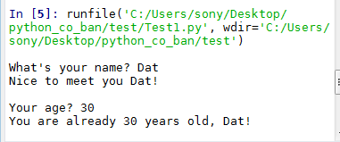
Nhập Dữ Liệu
Sử dụng hàm input để nhập dữ liệu từ bàn phím

Slide 19
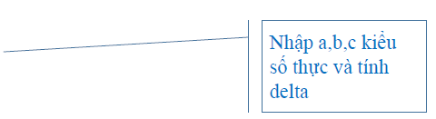
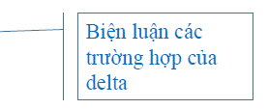
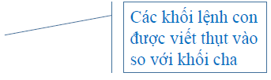

Ví Dụ Minh Họa
a = float(input("A = "))
b = float(input("B = "))
c = float(input("C = "))
delta = b*b-4*a*c
if delta==0:
print("Nghiem kep: x = ", str(-b/2/a))
if delta<0:
print("Phuong trinh vo nghiem")
if delta>0:
print("X1 = " + str((-b+delta**0.5)/2/a))
print("X2 = " + str((-b-delta**0.5)/2/a))

Slide 20
Câu lệnh trong Python
Trong Python, một câu lệnh được kết thúc bằng ký tự dòng mới, nghĩa là một câu lệnh sẽ kết thúc khi bạn xuống dòng.
Chúng ta có thể mở rộng câu lệnh trên nhiều dòng với ký tự tiếp tục dòng lệnh (\).
sum = 1 + 3 + 5 + \ 7 + 9 + 11 + \ 13 + 15 + 17

Slide 21
Câu lệnh trong Python
Trong Python, viết tiếp câu lệnh thường sử dụng dấu ngoặc đơn (), ngoặc vuông [] hoặc ngoặc nhọn {}
Bạn cũng có thể đặt nhiều lệnh trên cùng một dòng, phân cách nhau bởi dấu chấm phẩy ;
sum = (1 + 3 + 5 + 7 + 9 + 11 + 13 + 15 + 17)
Dấu () ở đây ngầm ý tiếp tục dòng lệnh
mau_sac = {“vang", "xanh", "cam"}
a = 1; b = 2; c = 3

Slide 22
Canh lề trong Python
C, C++ hay Java bạn sẽ biết rằng những ngôn ngữ lập trình này sử dụng { } để xác định các khối code.
Trong Python thì khác, những khối lệnh sẽ được nhận biết thông qua canh lề. Đó là lý do vì sao canh lề trong Python vô cùng quan trọng, nếu bạn thừa hoặc thiếu khoảng trắng là sẽ bị báo lỗi ngay.
Một khối code (thường là khối lệnh của hàm, vòng lặp, if ...) bắt đầu với canh lề và kết thúc với dòng đầu tiên không canh lề.
for i in range(1,11): print(i) if i == 5:
break
print(“hello”)

Slide 23


Canh lề trong Python
Nếu lệnh trên được viết thành:
Bạn sẽ nhận được thông báo lỗi ngay lập tức, và lỗi sẽ hiện trước lệnh print(i).
for i in range(1,11): print(i) if i == 5: break

Slide 24

Toán Tử Trong Python
Python hỗ trợ nhiều phép toán số, logic, gán, so sánh và phép toán bit
Toán tử số học: +, -, *, /, %, ** ( %: phép chia lấy dư ; **: lũy thừa)
Ví dụ : 2**3 = 8 ; 3**3 = 27
Python có 2 phép chia:
chia đúng (/): 10/3 # 3.3333333333333335
chia nguyên (//): 10/3 # 3 (nhanh hơn phép /)
Các phép so sánh: <, <=, >, >=, !=, ==
x = 4
y = 5
print('x > y is', x>y)

Slide 25
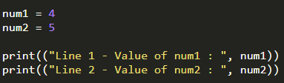
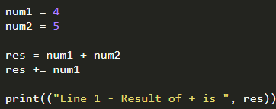

Toán Tử Trong Python
Toán tử gán: Các toán tử gán khác nhau được sử dụng trong Python là (=, +=, -=, *=, /=, ...)

Slide 26
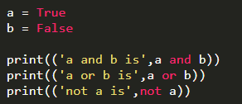
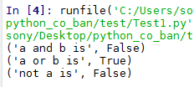
Toán Tử Trong Python
Toán tử logic: and, or, not

Slide 27
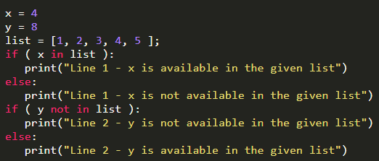

Toán Tử Trong Python
Toán tử thành viên : Các toán tử này kiểm tra tư cách thành viên trong một tập như danh sách, chuỗi hoặc tuple. Có hai toán tử thành viên được sử dụng trong Python là (in, not in). Kết quả trả về phụ thuộc vào việc biến có tồn tại trong chuỗi hoặc tập cho trước hay không.

Slide 28
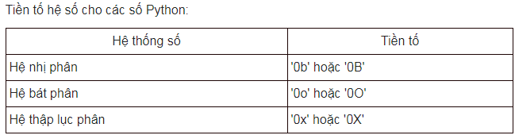
Kiểu Dữ Liệu: Number
Python hỗ trợ số nguyên, số thập phân và số phức, chúng lần lượt được định nghĩa là các lớp int, float, complex trong Python
Số nguyên trong Python không bị giới hạn độ dài, số thập phân bị giới hạn đến 16 số sau dấu thập phân.
(Bạn đặt tiền tố nhưng không có dấu ' ‘)

Slide 29
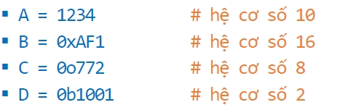
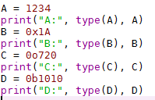
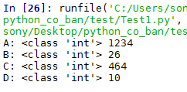
Kiểu Dữ Liệu: Number
Python viết số nguyên theo nhiều hệ cơ số

Slide 30
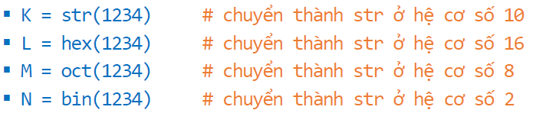
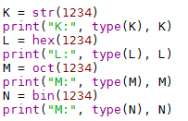
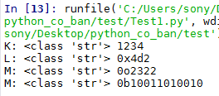
Kiểu Dữ Liệu: Number
Chuyển đổi từ số nguyên thành string ở các hệ cơ số khác nhau

Slide 31
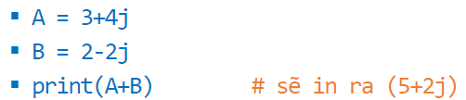
Kiểu Dữ Liệu: Number
Python hỗ trợ kiểu số phức, với chữ j đại diện cho phần ảo

Slide 32
Kiểu Dữ Liệu: Number
Chuyển đổi giữa các kiểu số trong Python
Ví dụ: Nếu bạn thực hiện phép cộng giữa số nguyên là 2 và số thập phân là 3.0, thì 2 sẽ bị cưỡng chế chuyển thành số thập phân 2.0 và kết quả trả về sẽ là số thập phân 5.0.
>>> 2 + 3.0
5.0
print(2+ 3.0)

Slide 33
Kiểu Dữ Liệu: Number
Có thể sử dụng các hàm Python tích hợp sẵn như int(), float() và complex() để chuyển đổi giữa các kiểu số một cách rõ ràng. Những hàm này thậm chí có thể chuyển đổi từ các chuỗi.
>>> int(3.6)
3
>>> int(-1.2)
-1
>>> float(7)
7.0
>>> complex('2+8j')
(2+8j)

